Slide 2
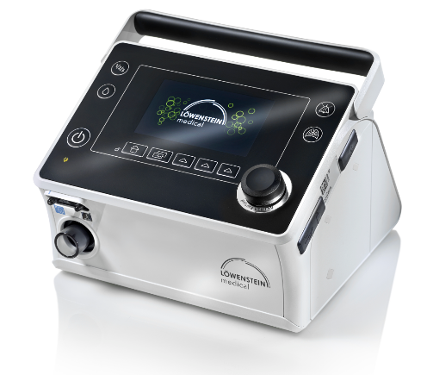
Was macht den Unterschied?
Warum sind prisma VENT Geräte nicht-lebenserhaltende Ventilationsgeräte?

Slide 3
Lebenserhaltend vs. Nicht-lebenserhaltend
Was meint „lebenserhaltend“ in der Beatmung?
Lebenserhaltend: Ventilation ≥ 16h/Tag
✓
Notes:
„Was kommt aus dem Patienten heraus?“ Die Messungen können entweder über ein Doppelschlauchsystem, CO2 Messung oder aus einem Leckagesystem berechnet werden. Im Leckagesystem kann Vt sehr genau angegeben werden.
Ein zweites Beatmungsgerät und ein externer Akku sind bei Beatmungszeiten ≥ 16 Stunden pro 24 Stunden notwendig.

Slide 4
Lebenserhaltend vs. Nicht-lebenserhaltend
Was meint „lebenserhaltend“ in der Beatmung?
Lebenserhaltend: Ventilation ≥ 16h/Tag
✓
✓
System, das ETCO₂ oder das exspiratorische Volumen ausweist.

Slide 5
Lebenserhaltend vs. Nicht-lebenserhaltend
Was meint „lebenserhaltend“ in der Beatmung?
Lebenserhaltend: Ventilation ≥ 16h/Tag
✓
✓
Schlauchsystem, dass CO₂ oder das exspiratorische Volumen misst.
Das Therapiegerät erfüllt den ISO Standard 80601-2-72 für lebenserhaltende Ventilatoren
X

Slide 6
Lebenserhaltend vs. Nicht-lebenserhaltend
Harte Fakten (ISO standard 80601-2-72-2015)
Überwachen des VT oder CO₂
Interne Batterie, Kapazität 2h als zusätzliche Energiequelle
Redundante Drucksensoren
Genauigkeit der Flusssensoren
Registrierung inkl. Dokumentation
Anforderungen ISO standard 80601-2-72
Weiche Fakten (society guidelines, Marktanforderungen)
Externe (2.) Batterie
Volumen-Modi (VCV, SIMV)
Doppelschlauchsystem (Pädiatrie)
Minimales Tidalvolumen von 30ml oder niedriger
✓
X
✓
X
✓
X
✓
X
X

